Slide 1

TRƯỜNG THCS BÌNH MINH
CHÀO MỪNG THẦY CÔ VÀ CÁC EM ĐẾN VỚI TIẾT HỌC HÔM NAY
GIÁO VIÊN THỰC HIỆN: TRẦN HẢI YẾN
Năm học: 2025 - 2026

Slide 2



TRÒ CHƠI HỘP QUÀ BÍ MẬT

Slide 3












LUẬT CHƠI
- Khi có tiếng nhạc, các em sẽ truyền tay nhau quả bóng, từ trái qua phải, từ trên xuống dưới.
- Nhạc dừng, quả bóng ở trên tay bạn nào, bạn đó sẽ là người chọn hộp quà bí mật.

Slide 5









Câu 1: Nguyên tử khí hiếm là nguyên tử như thế nào?
Đáp án: Nguyên tử khí hiếm là nguyên tử có 8 electron ở lớp ngoài cùng.
Bạn nhận được 2 chiếc kẹo
GO HOME

Slide 6
Câu 2: Vì sao các khí hiếm tồn tại dưới dạng các nguyên tử độc lập, không tham gia liên kết với nguyên tử khác?
Đáp án: Vì các nguyên tử khí hiếm có lớp electron ngoài cùng bền vững.
Bạn nhận được 1 móc chìa khóa
GO HOME

Slide 7
Câu 3: Liên kết hóa học giữa các nguyên tử oxygen và hydrogen trong phân tử nước được hình thành như thế nào?
Đáp án: Liên kết hóa học giữa các nguyên tử oxygen và hydrogen trong phân tử nước được hình thành bằng cách nguyên tử oxygen và nguyên tử hydrogen góp chung electron.
Bạn nhận được 1 bộ eke thước kẻ
GO HOME

Slide 8
Câu 4: Trong phân tử KCl, nguyên tử K (kali) và nguyên tử Cl (chlorine) liên kết với nhau bằng liên kết gì?
Đáp án: Liên kết ion
Bạn nhận được 1 chiếc bút
GO HOME

Slide 9
Chúc mừng bạn đã chọn vào hộp quà may mắn!
Bạn nhận được 1 quyển vở
GO HOME

Slide 10
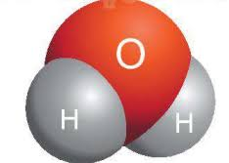
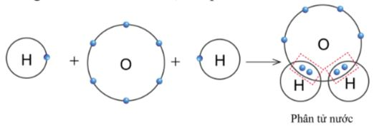
Khi H kết hợp với O, mỗi nguyên tử H góp chung 1 electron, nguyên tử O góp chung 2 electron. Trong phân tử nước nguyên tử O liên kết với hai nguyên tử H bằng hai cặp electron chung. Người ta nói, H có hóa trị I và O có hóa trị II. Vậy hóa trị có mối liên hệ với công thức hóa học của hợp chất như thế nào?

Slide 11











TIẾT 28 - BÀI 7: HOÁ TRỊ
VÀ CÔNG THỨC HOÁ HỌC

Slide 12











NỘI DUNG BÀI HỌC
I
CÔNG THỨC HOÁ HỌC
II
HÓA TRỊ
LẬP CÔNG THỨC HÓA HỌC CỦA HỢP CHẤT
III

Slide 13











I. CÔNG THỨC HOÁ HỌC

Slide 14



Tiết 28 – Bài 7: HÓA TRỊ VÀ CÔNG THỨC HÓA HỌC
I. CÔNG THỨC HÓA HỌC
Để biểu diễn chất, người ta dùng công thức hóa học.

Slide 15
Tiết 28 – Bài 7: HÓA TRỊ VÀ CÔNG THỨC HÓA HỌC
I. CÔNG THỨC HÓA HỌC
Ví dụ 1: Công thức hóa học của nitrogen là N₂,
nước là H₂O
Quan sát ví dụ 1, cho biết công thức hóa học của các chất gồm mấy phần?

Slide 16
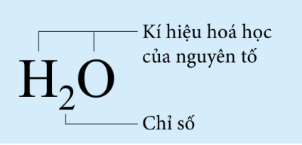

Ví dụ : Công thức hóa học của nitrogen là N₂, nước là H₂O
Công thức hoá học gồm hai thành phần:
Phần chữ: gồm kí hiệu hoá học của các nguyên tố tạo thành chất.
Phần số: gồm các số được ghi bên phải, dưới chân kí hiệu hoá học, ứng với số nguyên tử của nguyên tố trong một phân tử (gọi là chỉ số , chỉ số là những số nguyên, nếu chỉ số bằng 1 thì không ghi).

Slide 17
Tiết 28 – Bài 7: HÓA TRỊ VÀ CÔNG THỨC HÓA HỌC
I. CÔNG THỨC HÓA HỌC
Ví dụ 2: Công thức hóa học của đồng là Cu, sắt là Fe, helium là He, carbon là C, lưu huỳnh là S,…
Quan sát ví dụ 2, cho biết những chất trên là đơn chất hay hợp chất? Em có nhận xét gì về công thức hóa học của các chất trên?

Slide 18

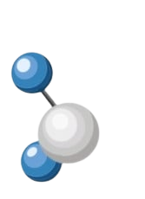
Tiết 28 – Bài 7: HÓA TRỊ VÀ CÔNG THỨC HÓA HỌC
I. CÔNG THỨC HÓA HỌC
Cách viết công thức hóa học:
Công thức hóa học của đơn chất:
Đối với các đơn chất tạo thành từ kim loại, khí hiếm và một số phi kim thì công thức hóa học chính là kí hiệu hóa học của nguyên tố.
VD: công thức hóa học của sắt là Fe, helium là He, carbon là C,…

Slide 19
Tiết 28 – Bài 7: HÓA TRỊ VÀ CÔNG THỨC HÓA HỌC
I. CÔNG THỨC HÓA HỌC
Ví dụ 3: công thức hóa học của hydrogen là H₂, ozone là O₃,…
Quan sát ví dụ 3, công thức hóa học của các chất trên có đặc điểm gì?

Slide 20
Tiết 28 – Bài 7: HÓA TRỊ VÀ CÔNG THỨC HÓA HỌC
I. CÔNG THỨC HÓA HỌC
Cách viết công thức hóa học:
Công thức hóa học của đơn chất:
Một số phi kim có phân tử gồm hai hay ba nguyên tử liên kết với nhau thì thêm chỉ số này ở bên phải kí hiệu hóa học.
VD: công thức hóa học của oxygen là O₂, ozone là O₃,…

Slide 21

Tiết 28 – Bài 7: HÓA TRỊ VÀ CÔNG THỨC HÓA HỌC
I. CÔNG THỨC HÓA HỌC
Công thức hoá học của hợp chất có mấy kí hiệu hoá học? Cho ví dụ minh hoạ.
Công thức hoá học của các hợp chất có từ hai kí hiệu hoá học trở lên: NaCl, CaCO₃,..

Slide 22
Tiết 28 – Bài 7: HÓA TRỊ VÀ CÔNG THỨC HÓA HỌC
I. CÔNG THỨC HÓA HỌC
Công thức hóa học của đơn chất: *Đối với các đơn chất tạo thành từ kim loại, khí hiếm và một số phi kim thì công thức hóa học chính là kí hiệu hóa học của nguyên tố. - VD: công thức hóa học của sắt là Fe, helium là He, carbon là C,… *Một số phi kim có phân tử gồm hai hay ba nguyên tử liên kết với nhau thì thêm chỉ số này ở bên phải kí hiệu hóa học. - VD: công thức hóa học của oxygen là O₂, ozone là O₃,…
Công thức hóa học của hợp chất:
*Công thức hóa học của hợp chất gồm kí hiệu hóa học của những nguyên tố tạo ra hợp chất kèm theo chỉ số ở chân bên phải kí hiệu hóa học.
- VD: công thức hóa học của khí methane là CH₄, muối ăn là NaCl,…

Slide 23



Luyện tập 1: Viết công thức hoá học của các chất:
a. Sodium sulfide, biết trong phân tử có hai nguyên tử Na và một nguyên tử S
b. Phosphoric acid, biết trong phân tử có ba nguyên tử H, một nguyên tử P và bốn nguyên tử O.
Na₂S
H₃PO₄

Slide 24
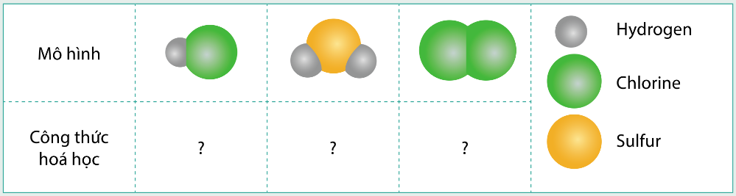
Luyện tập 2: Viết công thức hoá học cho các chất được biểu diễn bằng những mô hình sau. Biết mỗi quả cầu biểu diễn cho một nguyên tử.
HCl
H₂S
Cl₂

Slide 25

HOẠT ĐỘNG NHÓM
Thời gian: 03 phút
Cho công thức hoá học của một số chất như sau:
a. N₂ (nitrogen)
b. MgSO₄ (magnesium sulfate)
c. C_{12­­­}H₂₂O₁₁ (saccharose (đường ăn))
Xác định nguyên tố tạo thành mỗi chất và số nguyên tử của mỗi nguyên tố có trong phân tử. Tính khối lượng phân tử của các chất đó. Cho khối lượng nguyên tử của mỗi nguyên tố: N = 14; Mg = 24; S = 32; C = 12; H = 1; O = 16.

Slide 26
HOẠT ĐỘNG NHÓM
Thời gian: 03 phút
Cho khối lượng nguyên tử của mỗi nguyên tố: N = 14; Mg = 24; S = 32; C = 12; H = 1; O = 16.
Công thức hóa học của chất | Nguyên tố hóa học tạo nên chất | Số nguyên tử của mỗi nguyên tố có trong phân tử chất | Khối lượng phân tử
a. N₂ (nitrogen)
b. MgSO₄ (magnesium sulfate)
c. C_{12­­­}H₂₂O₁₁ (saccharose (đường ăn))

Slide 27
*Nhóm 1 chấm bài nhóm 4 – nhóm 4 chấm bài nhóm 1
*Nhóm 2 chấm bài nhóm 3 – nhóm 3 chấm bài nhóm 2
Với mỗi kết quả đúng được 1 điểm (9 ô trống cần điền tương ứng với 9 điểm); 1 điểm chữ viết và trình bày. Tổng điểm: 10 điểm.
Công thức hóa học của chất | Nguyên tố hóa học tạo nên chất | Số nguyên tử của mỗi nguyên tố có trong phân tử chất | Khối lượng phân tử
a. N₂ (nitrogen)
b. MgSO₄ (magnesium sulfate)
c. C_{12­­­}H₂₂O₁₁ (saccharose (đường ăn))

Slide 28
Công thức hóa học của chất | Nguyên tố hóa học tạo nên chất | Số nguyên tử của mỗi nguyên tố có trong phân tử chất | Khối lượng phân tử
a. N₂ (nitrogen) | N | N: 2 | 28 (amu)
b. MgSO₄ (magnesium sulfate) | Mg, S, O | Mg: 1; S: 1; O: 4 | 120 (amu)
c. C_{12­­­}H₂₂O₁₁ (saccharose (đường ăn)) | C, H, O | C: 12; H: 22; O: 11 | 342 (amu)

Slide 29





Tiết 28 – Bài 7: HÓA TRỊ VÀ CÔNG THỨC HÓA HỌC
I. CÔNG THỨC HÓA HỌC
Ý NGHĨA CỦA CÔNG THỨC HÓA HỌC
Công thức hoá học của một chất cho biết một số thông tin:
Nguyên tố tạo ra chất.
Số nguyên tử của mỗi nguyên tố có trong phân một phân tử chất.
Khối lượng phân tử của chất

Slide 30
Tiết 28 – Bài 7: HÓA TRỊ VÀ CÔNG THỨC HÓA HỌC
I. CÔNG THỨC HÓA HỌC
Ví dụ 4: Hãy tính khối lượng phân tử và phần trăm khối lượng của mỗi nguyên tố trong hợp chất CO₂ (khí carbon dioxide, là khí cần thiết cho quá trình quang hợp). Biết khối lượng nguyên tử của các nguyên tố: C = 12; O = 16

Slide 31


Các bước tính phần trăm khối lượng các nguyên tố trong hợp chất khi biết công thức hoá học:
B1
Tính khối lượng phân tử
B2
Tính phần trăm khối lượng của nguyên tố theo công thức:
$$\frac{Khối lượng nguyên tử. số nguyên tử của nguyên tố}{Khối lượng phân tử hợp chất} ×100\%$$

Slide 32
Tiết 28 – Bài 7: HÓA TRỊ VÀ CÔNG THỨC HÓA HỌC
I. CÔNG THỨC HÓA HỌC
Luyện tập 3: Vitamin C có công thức hoá học là C₆H₈O₆.
a. Vitamin C là đơn chất hay hợp chất?
b. Tính khối lượng phân tử của vitamin C.
c. Tính thành phần phần trăm khối lượng của mỗi nguyên tố trong vitamin C. Biết khối lượng nguyên tử của các nguyên tố: C = 12; H = 1; O = 16

Slide 33




a. Vitamin C là hợp chất vì được tạo thành từ 3 nguyên tố hoá học.
b. Khối lượng phân tử của vitamin C là:
6 $×$ 12 + 8 $×$ 1 + 6 $×$ 16 = 176 (amu).
Vậy %m_{C} = $\frac{72}{176}$ $×$ 100% = 40,91%
%m_{H} = $\frac{8}{176}$ $×$ 100% = 4,55%
%m_{O} = $\frac{96}{176}$ $×$ 100% = 54,54%

Slide 34
Tiết 28 – Bài 7: HÓA TRỊ VÀ CÔNG THỨC HÓA HỌC
I. CÔNG THỨC HÓA HỌC
Xác định công thức hoá học của hợp chất khi biết phần trăm khối lượng của các nguyên tố

Slide 35








HƯỚNG DẪN VỀ NHÀ
Ôn tập và ghi nhớ kiến thức vừa học.
Hoàn thành bài tập trong SBT.
Tìm hiểu nội dung phần II. Hóa trị

Slide 36









TRÂN TRỌNG CẢM ƠN
THẦY CÔ VÀ CÁC EM!

Slide 37



Luyện tập 4: Calcium carbonate là thành phần chính của đá vôi, có công thức hoá học là CaCO₃. Tính phần trăm khối lượng của mỗi nguyên tố trong hợp chất.
Luyện tập 5: Citric acid là hợp chất được sử dụng nhiều trong công nghiệp thực phẩm, dược phẩm. Trong tự nhiên, citric acid có trong quả chanh và một số loại quả như bưởi, cam,… Citric acid có công thức hoá học là C₆H₈O₇. Hãy tính phần trăm khối lượng của mỗi nguyên tố trong citric acid.

